Slide 1
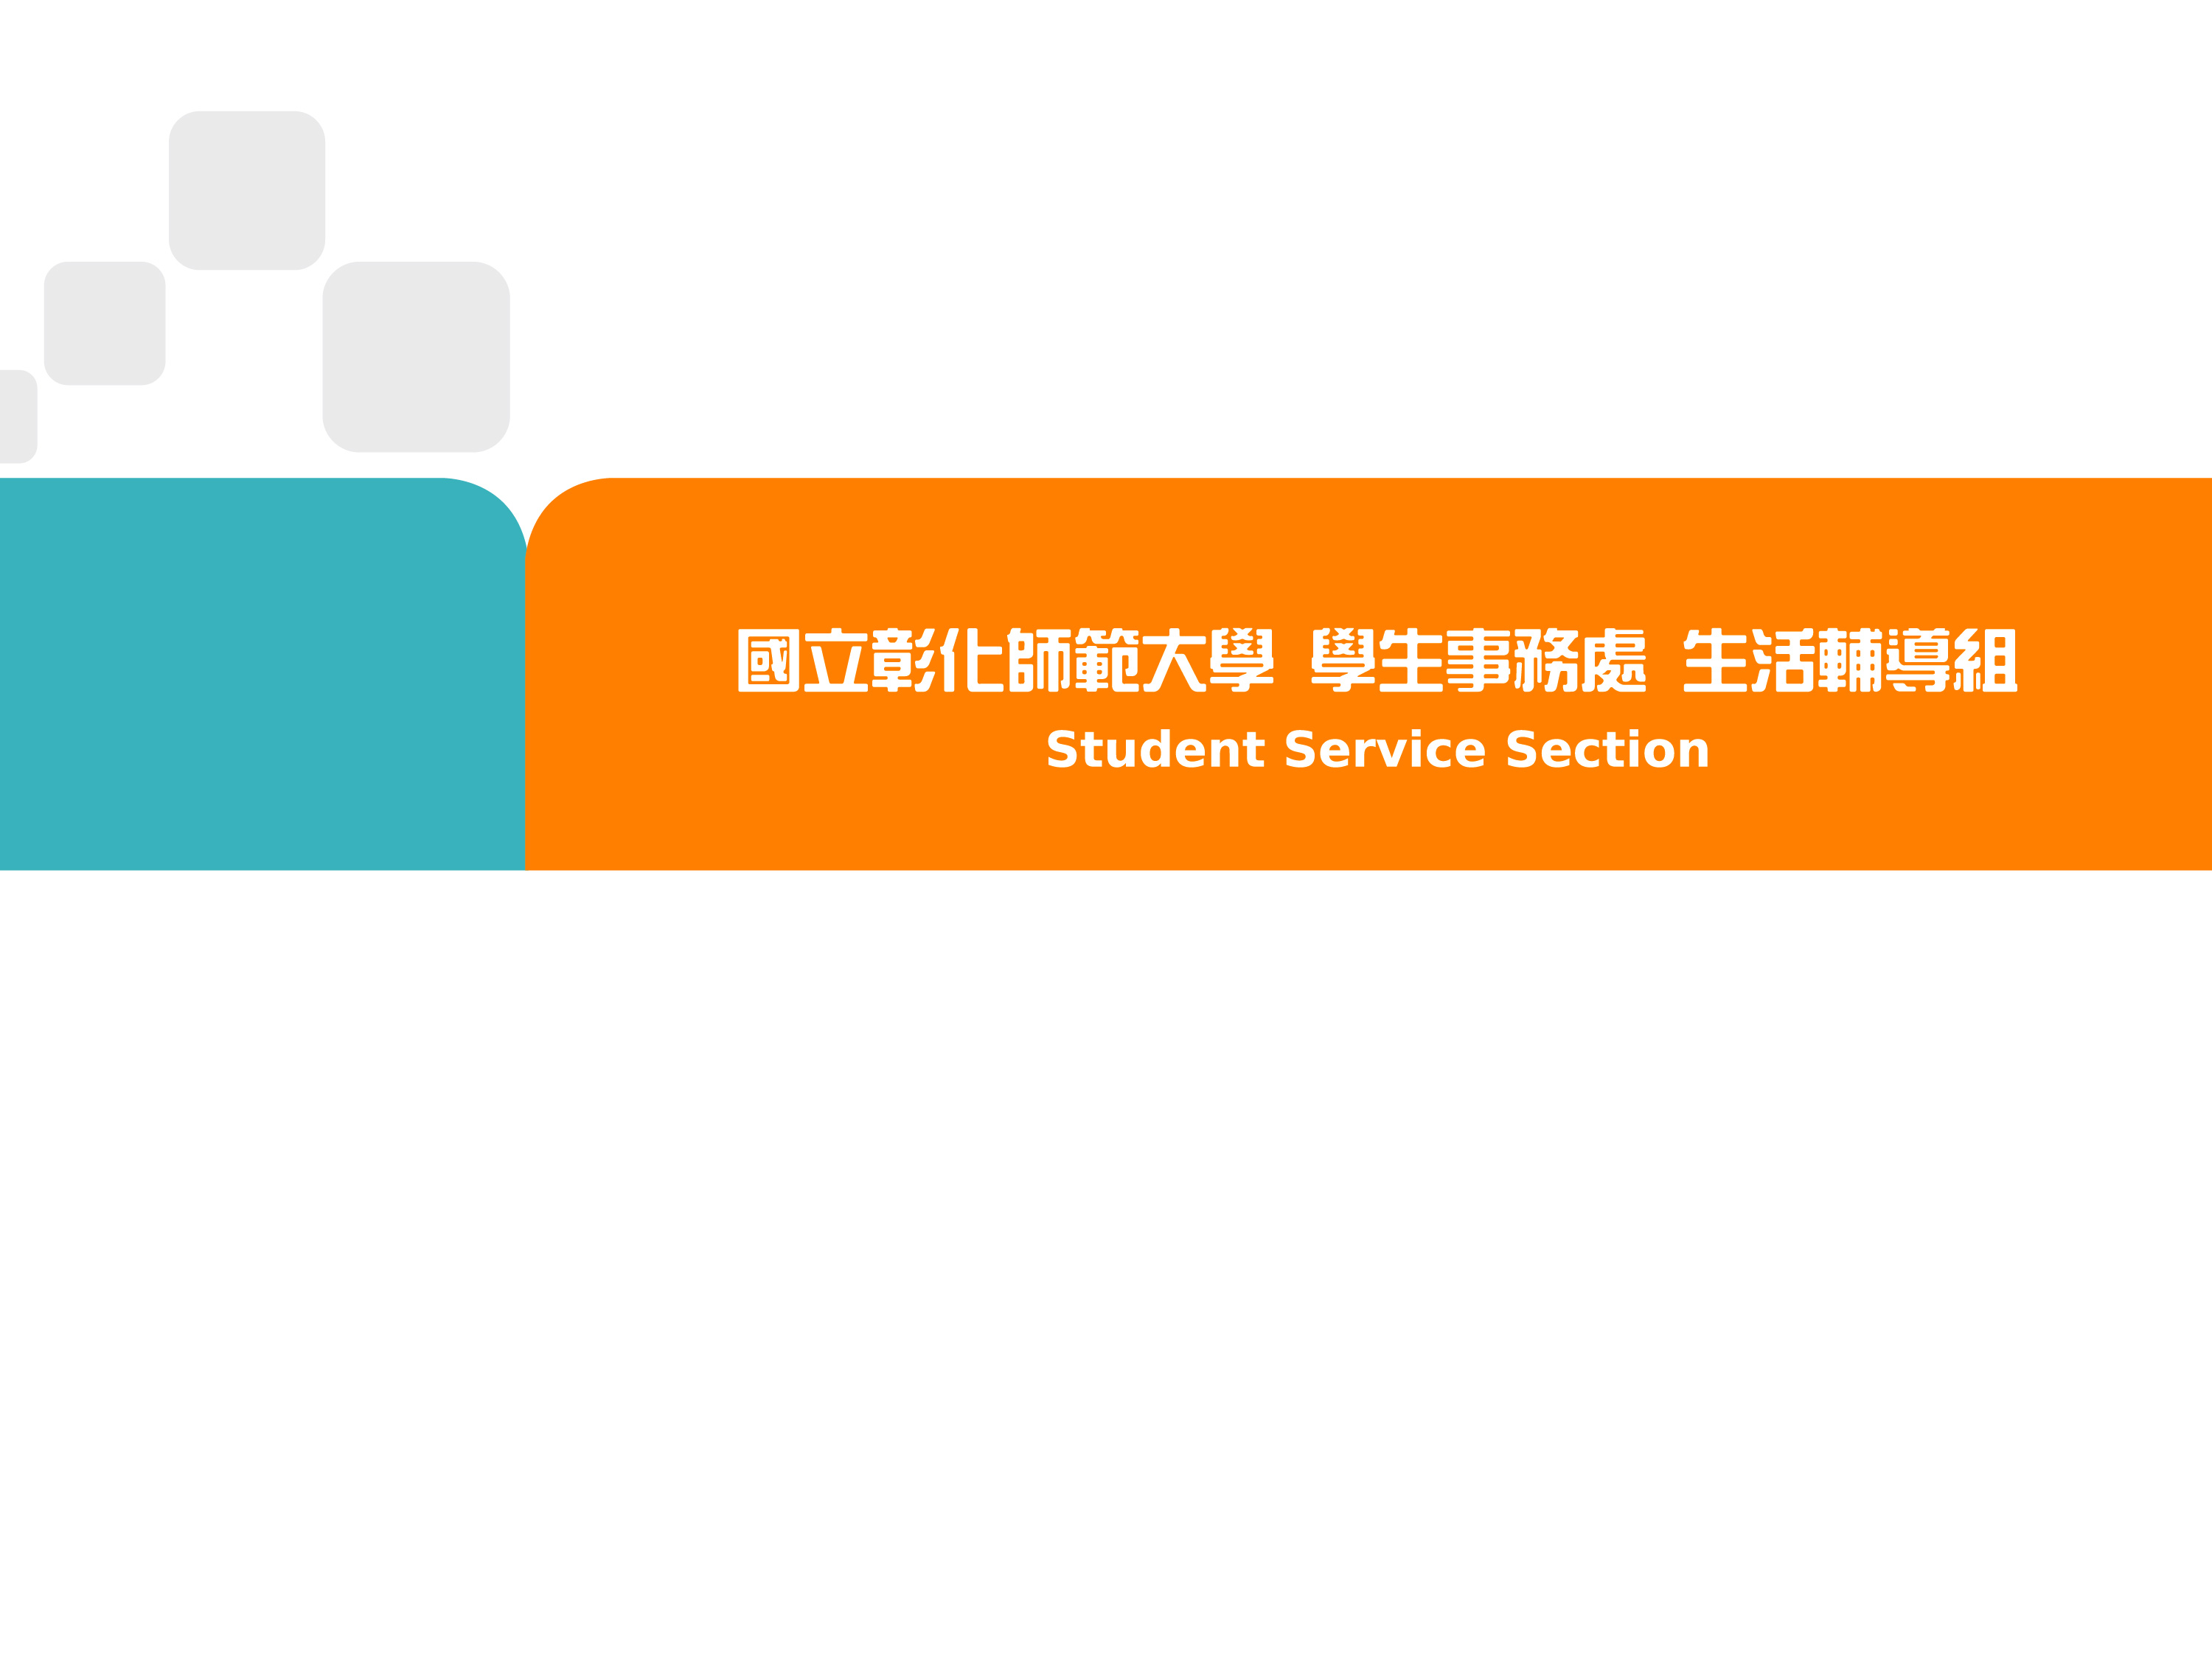
揚鷹生專題研究學習獎勵金
主講人：生輔組何淑芬

Slide 2

法規修正：
揚鷹生專題研究學習獎勵金（業於114年3月27日公佈修正之法規及附表內容）：
含碩班新生、鼓勵同學修讀碩士先修生、跟直升碩班、加權量化評分表（依學制年級、碩士先修生、校友跟經濟不利程度、揚鷹生資格），1學期繳交四次學習月誌（大學部需增填學習輔導紀錄）

Slide 3
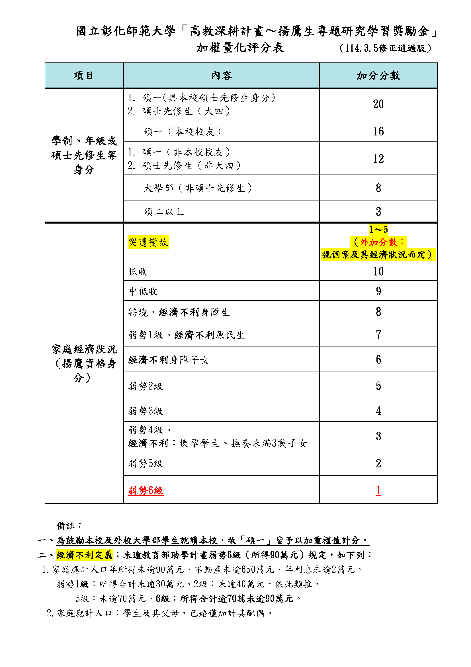

Slide 4
本國籍、大二至碩班（含新生），且符合以下任一種資格：
1.具揚鷹生身分
2.或合計所得、財產符合弱勢1~6級
申請資格

Slide 5
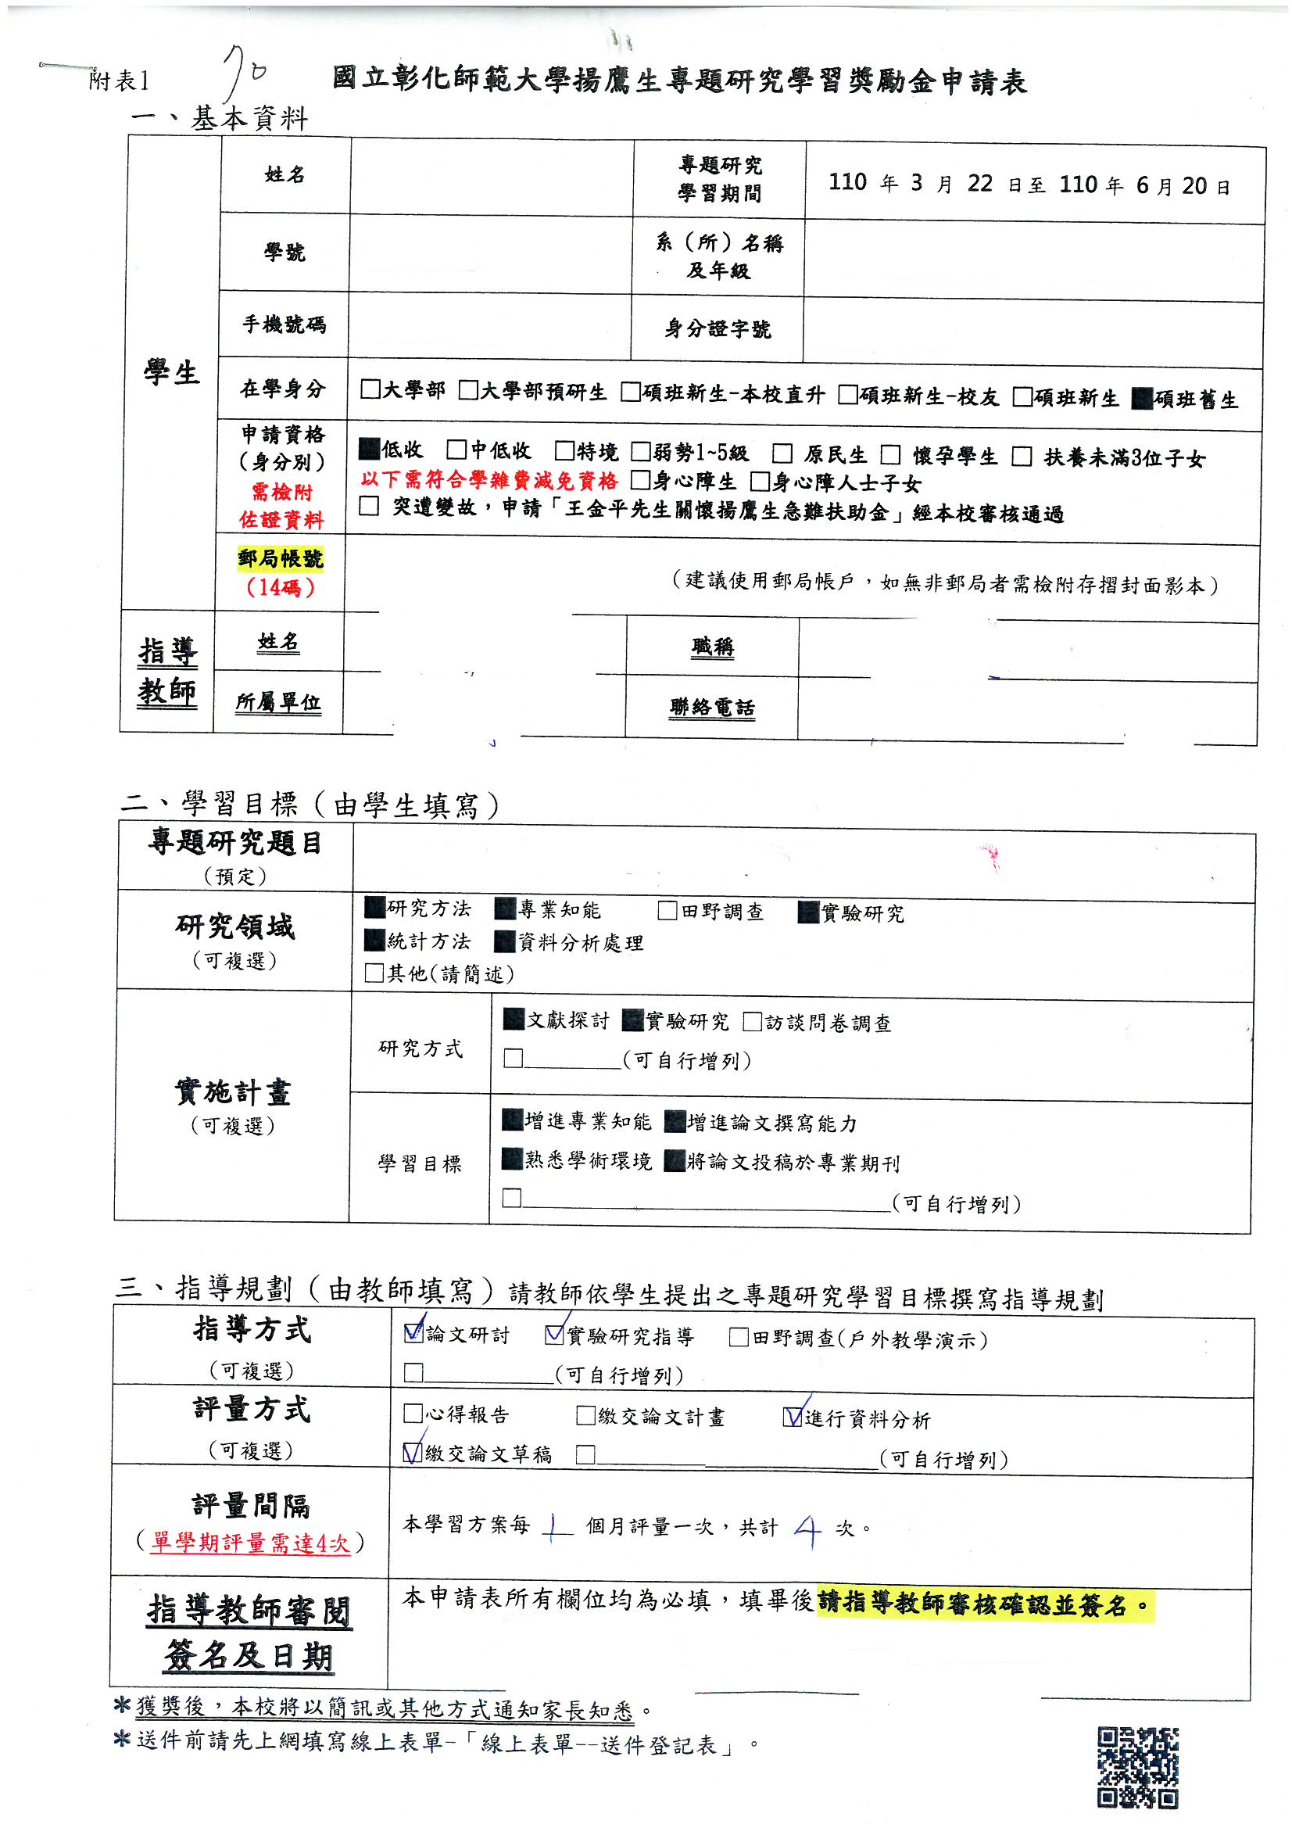
Q&A
Q1：專題研究學習 期間該怎麼寫？
A：
尊重老師及學生討論結果。

Slide 6
Q&A
Q2：評量間隔怎麼寫？
A：原則上，同學及老師協調好就行，但當學期評量須達四次。

Slide 7
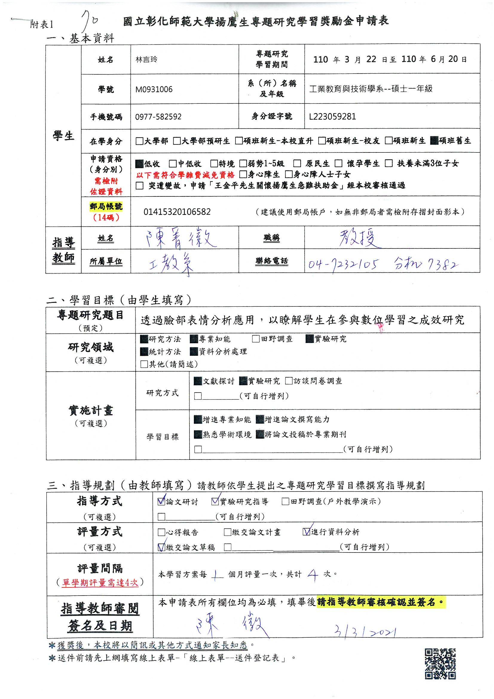
Q&A

Slide 8
揚鷹專題學習
獎勵金
■大學部學生：
1.需參加1場本校揚鷹增能指定講座
2.由學生填寫完成：與系主任晤談經系
主任簽核之「學習輔導記錄表」（如P 31）。
■獲獎者：
每月填寫當月學習月誌(如下一張)，依『錄取公告』刊登之每月應繳交日期（假日順延），送請指導教師審閱簽核後，依限送生輔組核撥獎勵金。

Slide 9
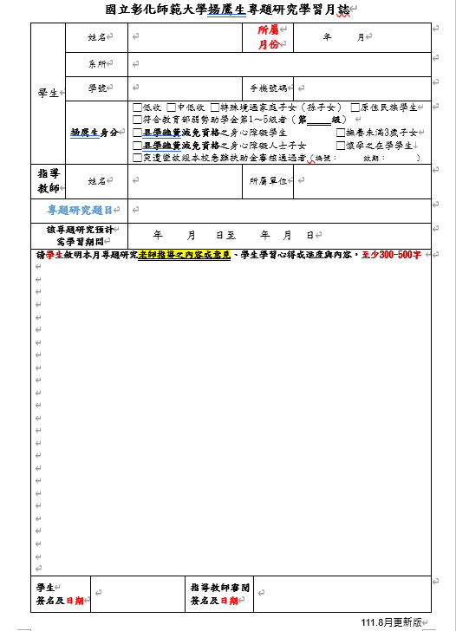
如何填寫
學習月誌
第一次：
如何互動討論出題目（題目可修改1次）
每次重點：
老師：
指導意見或內容
學生：
心得或執行進度內容
（範例如P 29）

Slide 10
Q&A
Q3：會檢查月誌內容嗎？
A：
1.第一個月的月誌內容需看出跟老師指導的關連性，例如：專題是如何討論出來的。
PS：繳交後可以修改一次題目
2.查核是否具300字跟是否言之有物

Slide 11
Q&A
Q4：月誌審閱能否線上簽名或蓋章？
A：可以，但須加日期。

Slide 12
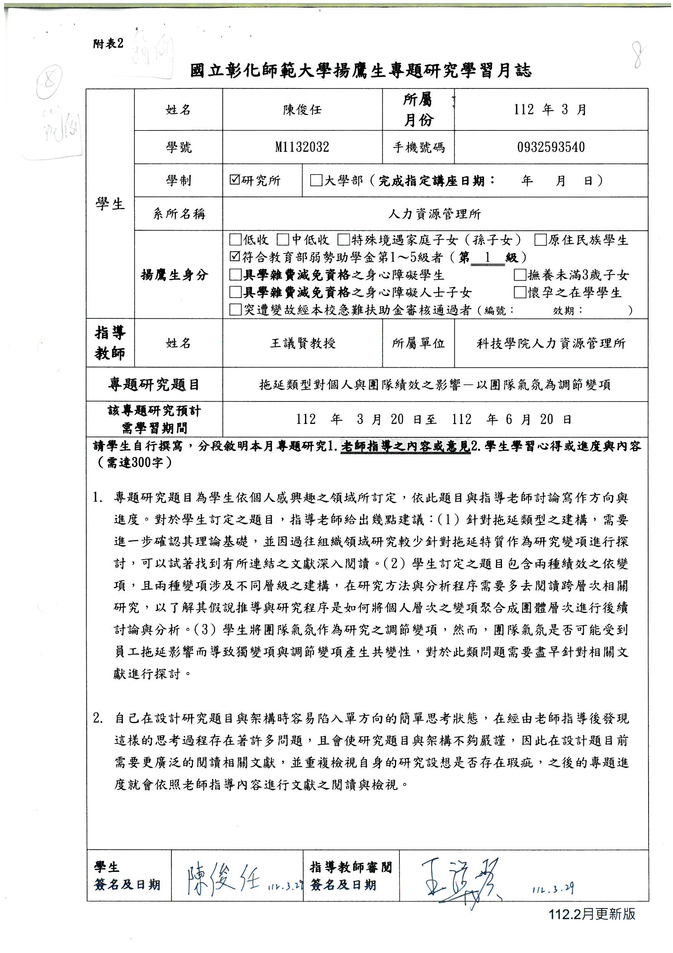
月誌範例 1

Slide 13
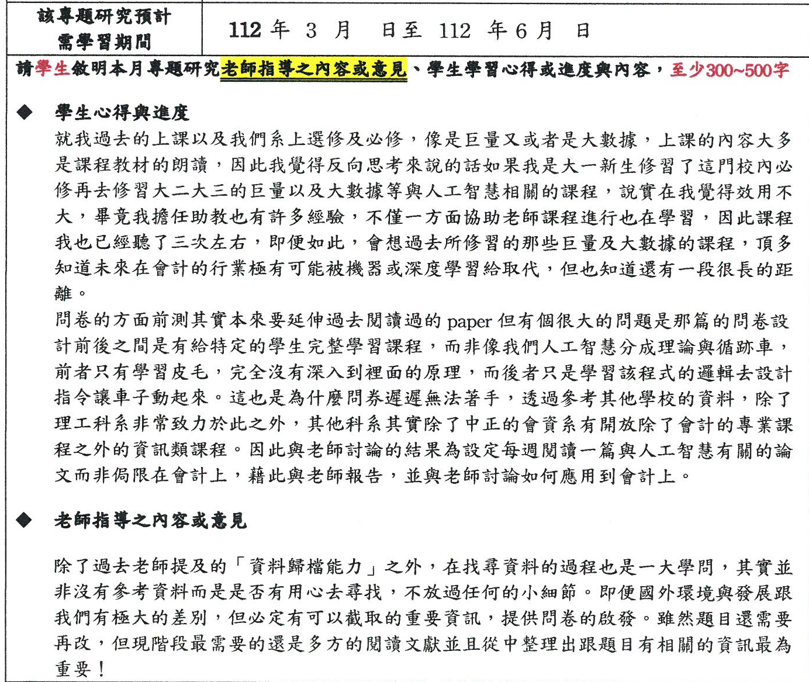
首次月誌
範例 2

Slide 14
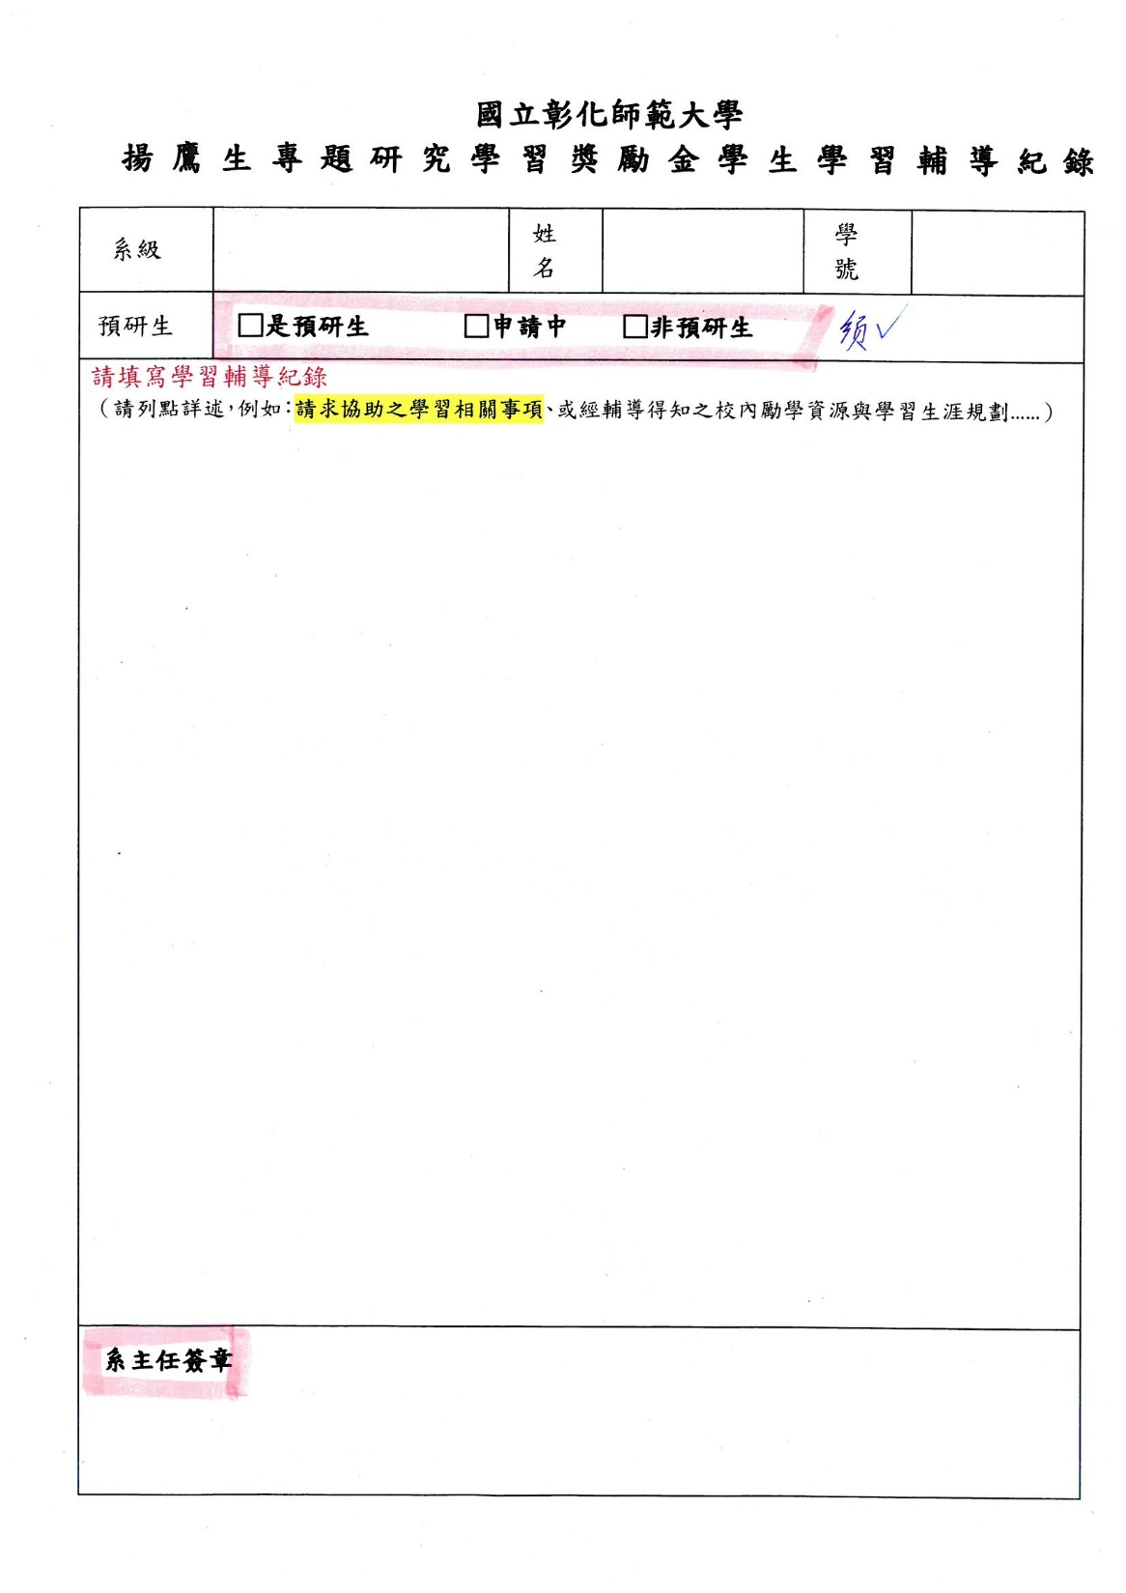
學生如何填寫
學習輔導紀錄
？

Slide 15
提醒
約系主任晤談小提醒：
一、查詢系主任空堂或OFFICE HOUR
二、寫學習月誌擬請教或請求事項草稿
跟擬請主任勾選之晤談時段
三、寄信給系主任
（主旨、基本自介及留下聯絡方式）
四、晤談後，將晤談結果寫入月誌內
送系主任審閱簽核。

Slide 16
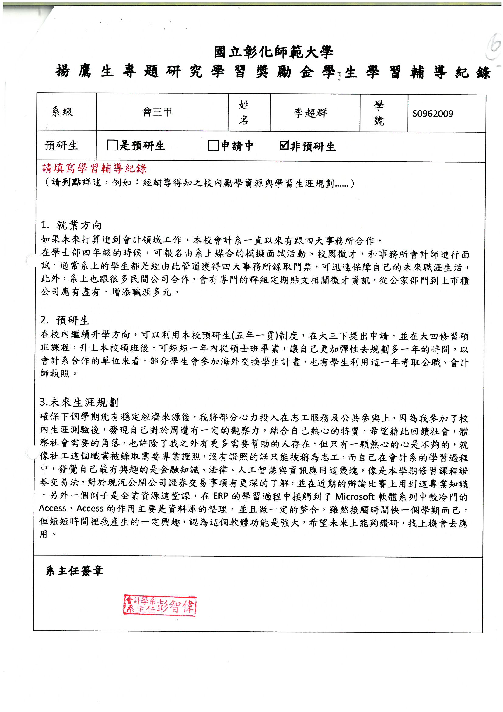
範例
與系主任晤談之學習輔導記錄

